Slide 1
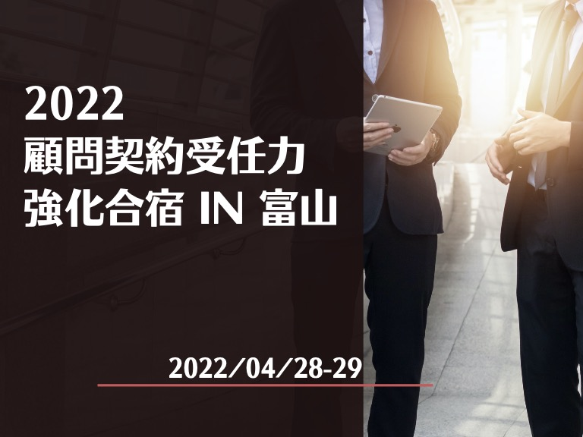



Slide 2
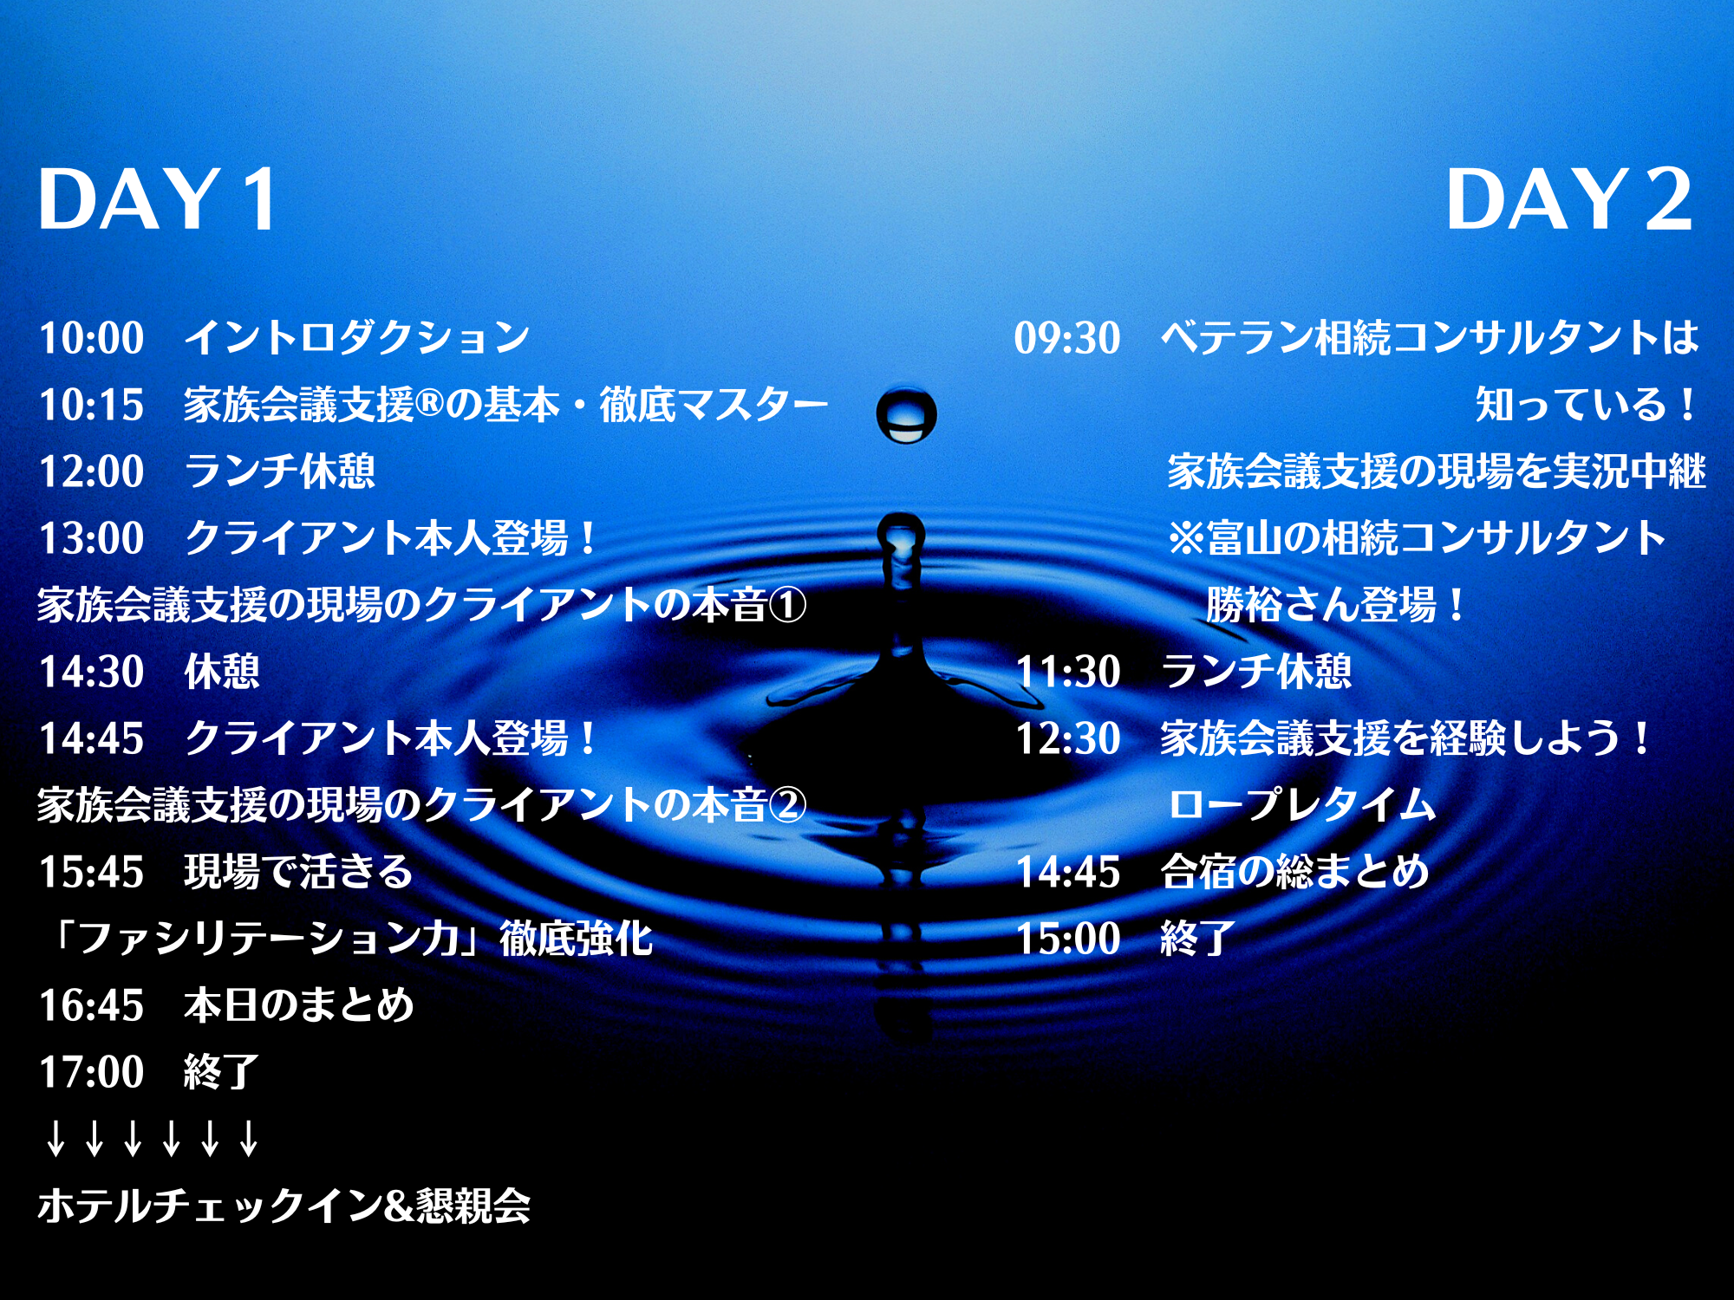
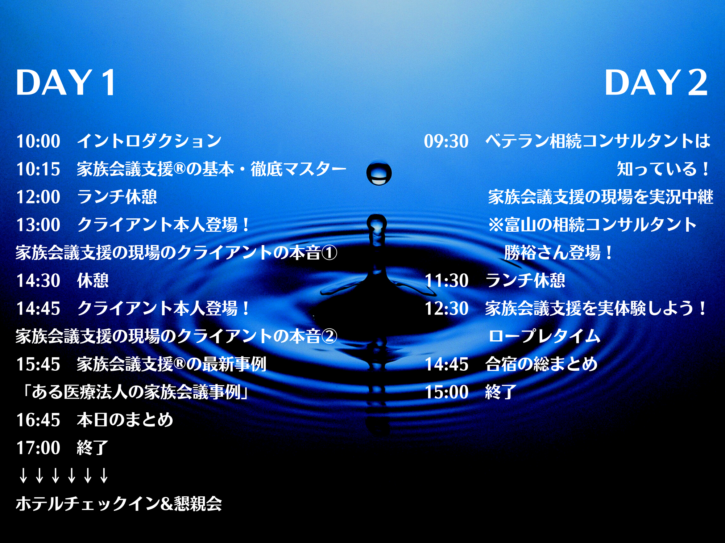


Slide 3
相続コンサルタントの
コア・コンピタンス
「家族会議支援」

Slide 4
相続コンサルタントの役割・概念図
専門家A
相談者
例）長男40代
専門家B
相続コンサルタント
相談者の家族A
専門家C
例）父70代
相談者の家族B
専門家D
例）次男40代
相談者の家族C
専門家E
例）長女30代

Slide 5


川口式「相続コンサルティングの定義」
相続
コンサルティング
相談者
相談者一家

Slide 6
川口式「相続コンサルティングの定義」
2021/07/13
相続におけるクライアントの悩みや困りごとの相談に乗り、
丁寧なヒアリングを通して心の奥にある想いや希望を聞き、
①解決すべき本当の問題の特定
②絡み合っている複数の問題解決のためのロードマップ作り
③専門家と協業しながら全体のプロジェクトリーダー
という役割を果たすことで、
クライアントとその一家にとって最適な状況に至るための
全方位的なサポートをします。

Slide 7
相続対策の理想の着地点
「笑顔相続の実現」
・・・これも良いが、より自らの言葉で言語化しておくことが望ましい
法的に有効な
書類の作成
↓
遺言書の作成
家族間（関係者間）の合意形成
↓
家族会議

Slide 8
「家族会議支援」
中心の
プレゼンテーション

Slide 9

医療法人〇〇会 A医院 御中
相続対策資料
株式会社ライブリッジ 相続コンサルタント 川口宗治
2022/04/29

Slide 10
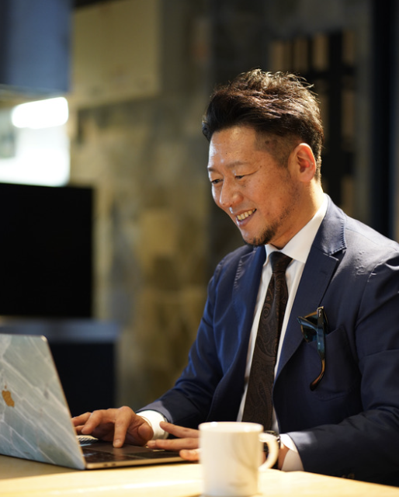
相続コンサルタント川口宗治
1973年 富山県生まれ
1999年 プルデンシャル生命保険入社。
2013年 プルデンシャル生命を退職。
相続コンサルタントとして独立・開業し、
「相続コンサルタント事務所ライブリッジ」
を設立
2014年 富山の相続の専門家と相続問題解決のための専門家集団
「相続トータルサポート富山」
を設立、代表に就任
2018年 「選ばれる相続コンサルタント養成講座」
スタート（現在第19期を開講中）
2020年 「相続マーケティング研究所」設立
毎朝ほぼ8:30からYouTubeで
相続マーケティングに関するライブを配信。

Slide 11
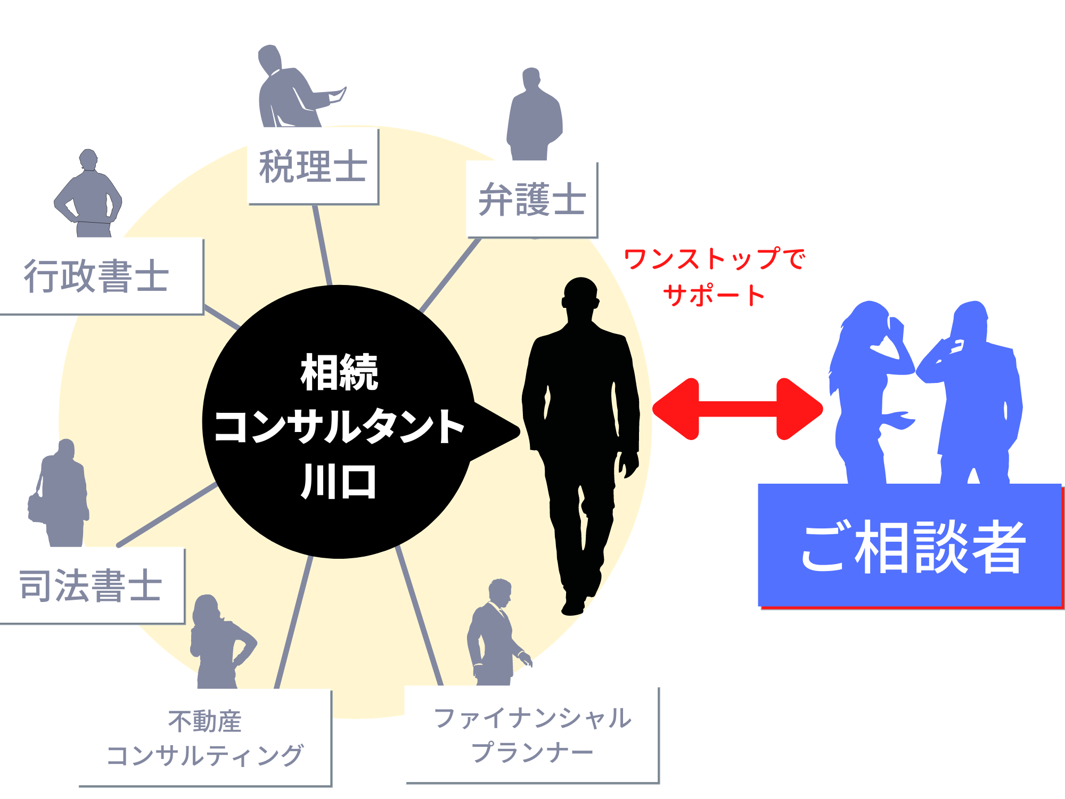
相続コンサルタントの役割：イメージ図
※既にお付き合いのある専門家と協業することも
新たに専門家を選定することもどちらも対応可能です。

Slide 12
相続コンサルタントの役割
相続におけるクライアントさまの悩みや困りごとの相談を受け、
心の奥にある想いや希望を丁寧にヒアリングいたします。その上で
①解決すべき本当の問題の「明確化」
②問題解決のための「ロードマップ作り」
③専門家との協業による「ワンストップのサポート」
を通してご一家のみなさまの利益と幸福の最大化に寄与します。

Slide 13

相続に悩む方の多くは、
最適な解決策を探しているのですが・・・
「解決策を探す前にやることがある」
という事実をご存知ですか？

Slide 14
相続対策の正しい進め方
①現状の分析・把握
↓
②解決すべき本当の問題の「明確化」
↓↓
③当事者である家族と問題を共有
↓↓↓
④家族それぞれの気持ち・考え方を共有
↓↓↓↓
⑤専門家チームと最適な解決策の模索

Slide 15
相続対策の正しい進め方
①現状の分析・把握
↓
②解決すべき本当の問題の「明確化」
↓↓
③当事者である家族と問題を共有
↓↓↓
④家族それぞれの気持ち・考え方を共有
↓↓↓↓
⑤専門家チームと最適な解決策の模索

Slide 16
相続対策の正しい進め方
①現状の分析・把握
↓
②解決すべき本当の問題の「明確化」
↓↓
③当事者である家族と問題を共有
↓↓↓
④家族それぞれの気持ち・考え方を共有
↓↓↓↓
⑤専門家チームと最適な解決策の模索

Slide 17
相続対策の正しい進め方
①現状の分析・把握
↓
②解決すべき本当の問題の「明確化」
↓↓
③当事者である家族と問題を共有
↓↓↓
④家族それぞれの気持ち・考え方を共有
↓↓↓↓
⑤専門家チームと最適な解決策の模索

Slide 18
相続対策の正しい進め方
①現状の分析・把握
↓
②解決すべき本当の問題の「明確化」
↓↓
③当事者である家族と問題を共有
↓↓↓
④家族それぞれの気持ち・考え方を共有
↓↓↓↓
⑤専門家チームと最適な解決策の模索

Slide 19
相続対策の正しい進め方
①現状の分析・把握
↓
②解決すべき本当の問題の「明確化」
↓↓
③当事者である家族と問題を共有
↓↓↓
④家族それぞれの気持ち・考え方を共有
↓↓↓↓
⑤専門家チームと最適な解決策の模索

Slide 20
相続対策の理想の姿
法的に有効な
書類の作成
↓
遺言書の作成
家族間（関係者間）の合意形成
↓
家族会議

Slide 21
相続対策のための家族会議のポイントと家族会議支援
家族だけでやってはいけません！
・参加メンバーは法定相続人のみ
・開催場所は親の住んでいる家が望ましい
・話し合うべき議題を事前に明らかにしておく
・介護が必要になった場合の親の希望と家族の役割分担を検討開始
・お墓などの祭祀財産の継承や葬儀について検討開始
・議事録やメモなどを残しておく
・親の気持ちを家族の気持ちを互いに聴き合う
などなど・・・
資料の準備や司会進行・ファシリテーションなど
相続コンサルタントが家族会議を支援いたします。
※家族会議支援®︎は株式会社ライブリッジの登録商標です

Slide 22
問題解決のロードマップ
〇〇会さまの現状の
確認・把握からスタート
関係者の皆さまで問題意識と
当事者意識を共有
家族の納得感が高く
問題点を網羅した遺言書
現状の確認
問題点の
明確化
家族会議
対策の
スタート
遺言書の
作成
今見えている問題と
まだ見えていない問題を
全て洗い出します。
・財産管理委任契約の検討
・任意後見契約の検討
・介護施設などの検討

Slide 23
問題解決のロードマップ
スタートから２ヶ月程度で
現状把握と問題明確化
具体的な対策の立案・実行は
4〜6ヶ月後からスタート
現状の確認
問題点の
明確化
家族会議
対策の
立案・実行
遺言書の
作成
3ヶ月目より家族会議スタート
（基本は毎月１回・10回）
・問題点の共有
・当事者意識の共有
・それぞれの考えを聴き合う
・対策の方向性の共有
・進捗の共有
スタートから6ヶ月〜12ヶ月で遺言書の作成

Slide 24
お見積書

Slide 25

2022年4月28日
お見積書
〒931-8443
富山県富山市下飯野2-15
株式会社ライブリッジ
代表取締役 川口宗治
・〇〇会さまの現状分析＆レポート作成
・相続対策、事業承継の問題の明確化＆レポート作成
・家族会議支援®︎（10回）＆議事録作成、共有
・相続対策プラン、事業承継プランの策定
・プラン遂行のための特別チームビルディング
・実行支援のプロジェクト責任者
・遺言書作成サポート
※その他突発事項にも対応します。
※サポート期間は1年間です。（必要に応じて1年更新）
※実費（各種書類取得費用）などは別途ご精算となります。
※ 専門家への報酬が別途発生する場合には事前にご連絡いたします。
（報酬は専門家へ直接お支払いください）
※現地までの交通費は別途必要となります。（1回1万円程度）
お見積金額：968,000円（消費税込み）
※2年目以降の継続は年間660,000円です。

Slide 26
（1) 医師の年齢分布（診療所）
医科は約半数が６０歳以上（2018厚労省データ）
参考資料
相続問題：開業医特有の現状
医科
歯科
 | 医師数（人） | 構成割合（％）
総数 | 103836 | 100.0
29歳以下 | 207 | 0.2
30～39歳 | 4543 | 4.4
40～49歳 | 18305 | 17.6
50～59歳 | 29027 | 28.0
60～69歳 | 30734 | 29.6
70歳以上 | 21020 | 20.2
平均年齢 | 60歳
 | 医師数（人） | 構成割合（％）
総数 | 90105 | 100.0
29歳以下 | 2509 | 2.8
30～39歳 | 14209 | 15.8
40～49歳 | 19584 | 21.7
50～59歳 | 23132 | 25.7
60～69歳 | 21015 | 23.3
70歳以上 | 9656 | 10.7
平均年齢 | 53.5歳

Slide 27
参考資料
相続問題：開業医特有の現状
（2)相続税の平均が圧倒的に高い
（税理士法人レガシイ調べ）
全体のデータ（2014-2017年の4年平均）
開業医のデータ
相続税金額（円） | 割合（％）
〜1,000万円 | 70
1,000万円〜2,999万円 | 16
3,000万円〜5,999万円 | 6
6,000万円〜1億9,999万円 | 6
2億円以上 | 2
合計 | 100
相続税金額（円） | 割合（％）
〜1,000万円 | 38
1,000万円〜2,999万円 | 11
3,000万円〜5,999万円 | 18
6,000万円〜1億9,999万円 | 29
2億円以上 | 4
合計 | 100

Slide 28
（3)相続発生時期が平均より早い
参考資料
相続問題：開業医特有の現状
（税理士法人レガシイ調べ）
全体のデータ（2017年）
開業医のデータ
年齢（歳） | 男性（％） | 女性（％） | 全体（％）
〜59 | 5 | 2 | 4
60〜69 | 9 | 4 | 7
70〜79 | 18 | 13 | 16
80〜89 | 45 | 42 | 44
90〜 | 23 | 39 | 29
合計 | 100 | 100 | 100
年齢（歳） | 男性（％） | 女性（％） | 全体（％）
〜59 | 12 | 0 | 10
60〜69 | 24 | 0 | 20
70〜79 | 16 | 20 | 17
80〜89 | 36 | 60 | 40
90〜 | 12 | 20 | 13
合計 | 100 | 100 | 100

Slide 29
クライアント本人登場！
「家族会議支援」
クライアントの本音

Slide 30
このクライアントからの相談は、私が独立して2ヶ月目のことです。
①「将来の父の相続・事業承継の準備のため、顧問契約を結びたい」
と相談者から言われました。
あなたならどう答えますか？？？
顧問料は年間いくらに設定しますか？
グループディスカッションしてみましょう！

Slide 31
本日の相続コンサルティング事例
創業社長
父：76歳
母：74歳
次期社長→
相談者：47歳
次女：48歳
長女：51歳
7歳
9歳
10歳
13歳
16歳
18歳

Slide 32
顧問契約を締結して約半年後、お父さまの体調不良の連絡
②「父の体に病気がわかりました。
これからのことについて父を交えて話をしたい」
と相談者から言われました。
あなたならどう対応ますか？？？
グループディスカッションしてみましょう！

Slide 33
本日の相続コンサルティング事例
創業社長
父：76歳
母：74歳
次期社長→
相談者：47歳
次女：48歳
長女：51歳
7歳
9歳
10歳
13歳
16歳
18歳

Slide 34
最初の顧問契約から1年後
③「父から孫への贈与を検討しています。
どうすればいいかわからないのでサポートしてもらいたい。」
と言われました。
あなたならどう対応しますか？
グループディスカッションしてみましょう！

Slide 35
家族会議支援®︎
の現場の実例

Slide 36
某地方都市・Y様の事例
２代目ドクター
医師
父：78歳
医療法人理事長
母：74歳
医療法人事務長
医師
医師
医師
医師
三女：35歳
長男：40歳
次女：42歳
長女：44歳

Slide 37
相続相談から顧問契約受任の流れ
・2021年12月、長女がドクター相続入門セミナー受講
・長女の配偶者（弁護士）がドクター相続入門セミナー受講を勧めた
・2022年１月、個別相談①（長女のみ）
・2022年2月、個別相談②（長女のみ）
・2022年4月、個別相談①（両親＋長女）
・2022年5月、個別相談②（両親＋長女）
・2022年8月、事業承継コンサルティング顧問契約締結
・2022年8月より、１〜2ヶ月に１回の家族会議を開催。

Slide 38
契約書

Slide 39
家族会議の履歴
【第１回】2022年月8月21日
【第2回】2022年9月18日
【第3回】2022年10月30日
【第4回】2022年12月24日（Zoom）
【第5回】2023年2月16日
【第6回】2023年4月15日
【第7回】2023年5月6日
【第8回】2023年7月22日
【第9回】2023年9月23日（Zoom）
【第10回】2023年10月15日

Slide 40
家族会議の具体的内容
【第１回】2022年月8月21日
今後の進め方について

Slide 41
医療法人〇〇会 御中
相続対策資料
株式会社ライブリッジ 相続コンサルタント 川口宗治
2022/08/21

Slide 42
相続コンサルタントの役割：イメージ図
※既にお付き合いのある専門家と協業することも
新たに専門家を選定することもどちらも対応可能です。

Slide 43
相続コンサルタントの役割
相続におけるクライアントさまの悩みや困りごとの相談を受け、
心の奥にある想いや希望を丁寧にヒアリングいたします。その上で
①解決すべき本当の問題の「明確化」
②問題解決のための「ロードマップ作り」
③専門家との協業による「ワンストップのサポート」
を通してご一家のみなさまの利益と幸福の最大化に寄与します。

Slide 44
相続対策の正しい進め方
①現状の分析・把握
↓
②解決すべき本当の問題の「明確化」
↓↓
③当事者である家族と問題を共有
↓↓↓
④家族それぞれの気持ち・考え方を共有
↓↓↓↓
⑤専門家チームと最適な解決策の模索

Slide 45
相続対策の理想の姿
法的に有効な
書類の作成
↓
遺言書の作成
家族間（関係者間）の合意形成
↓
家族会議

Slide 46
相続対策のための家族会議のポイントと家族会議支援
家族だけでやってはいけません！
・参加メンバーは法定相続人のみ
・開催場所は親の住んでいる家が望ましい
・話し合うべき議題を事前に明らかにしておく
・介護が必要になった場合の親の希望と家族の役割分担を検討開始
・お墓などの祭祀財産の継承や葬儀について検討開始
・議事録やメモなどを残しておく
・親の気持ちを家族の気持ちを互いに聴き合う
などなど・・・
資料の準備や司会進行・ファシリテーションなど
相続コンサルタントが家族会議を支援いたします。
※家族会議支援®︎は株式会社ライブリッジの登録商標です

Slide 47
問題解決のロードマップ
スタートから２ヶ月程度で
現状把握と問題明確化
具体的な対策の立案・実行は
4〜6ヶ月後からスタート
現状の確認
問題点の
明確化
家族会議
対策の
立案・実行
遺言書の
作成
3ヶ月目より家族会議スタート
（基本は毎月１回・10回）
・問題点の共有
・当事者意識の共有
・それぞれの考えを聴き合う
・対策の方向性の共有
・進捗の共有
スタートから6ヶ月〜12ヶ月で遺言書の作成

Slide 48
問題解決のロードマップ
清風会さまの現状の
確認・把握からスタート
関係者の皆さまで問題意識と
当事者意識を共有
家族の納得感が高く
問題点を網羅した遺言書
現状の確認
問題点の
明確化
家族会議
対策の
スタート
遺言書の
作成
今見えている問題と
まだ見えていない問題を
全て洗い出します。
・財産管理委任契約の検討
・任意後見契約の検討
・介護施設などの検討

Slide 49
家族会議の具体的内容
【第2回】2022年9月18日
医療法人の事業承継のポイント
についてのレクチャー

Slide 50
医療法人〇〇会 御中
相続対策資料
株式会社ライブリッジ 相続コンサルタント 川口宗治
2022/09/18

Slide 51
医療法人の
事業承継の
ポイント

Slide 52
Y家の相続対策
父：清二さん
母：まゆみさん
個人の相続対策
医療法人〇〇会
の
事業承継対策
・現金や不動産など
個人の財産をどう引き継ぐか？
・出資持分の問題 など
・事業をどう承継していくか？
・事業をどう経営していくか？
など
切り離さず並行して考えていくことが必要

Slide 53
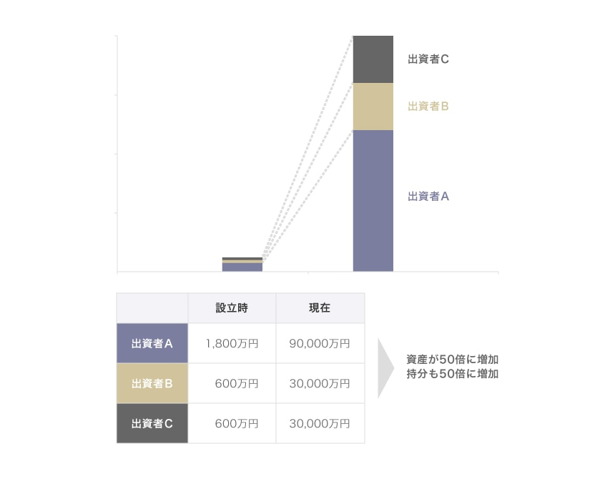
Ⅰ．医療法人の事業承継のポイント
■出資持分に関する問題

Slide 54
出資持分があることで想定されるリスク
①出資者が亡くなり、相続が開始した場合
→相続人に多額な相続税が生じるリスク
→相続人の医療法人に対する高額な払戻請求のリスク
②出資者が持分を放棄した場合
→他の出資者に贈与税が生じるリスク
③すべての出資者が持分を放棄した場合
→医療法人に贈与税が生じるリスク

Slide 55
Ⅰ．医療法人の事業承継のポイント
■事業承継３つの選択肢
親族間
承継
第三者承継
M&A

Slide 56
Ⅱ．親族間の事業承継選択肢
①出資持分の移転
②持分の払い戻し
③認定医療法人の活用

Slide 57
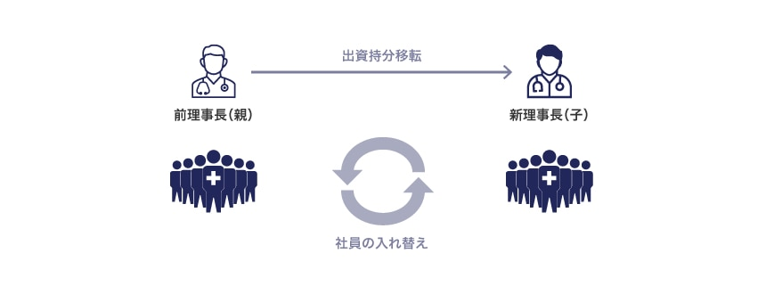
Ⅱ．親族間の事業承継のポイント
①出資持分の移転の概要

Slide 58
Ⅱ．親族間の事業承継のポイント
①出資持分の移転の留意点
① 税務上の留意点
親族間承継における出資持分の移転の方法としては、相続、贈与、譲渡があり得ます。
相続または贈与によって出資持分を承継する場合には、承継した親族に相続税または贈与税が課されます。
他方、譲渡によって出資持分を承継する場合、譲渡した者に譲渡価額と帳簿価額との差額に対して
譲渡所得税が課されます。なお、出資持分を著しく低額で譲渡した場合は、譲り受けた側に時価と
譲渡価額の差額に対して贈与税が課されるので注意が必要です（相続税法9条）。
このように、出資持分の移転方法によって、誰にどのような税が課税されるかが異なってきますので、
これを考慮に入れながらスキームを検討する必要があります。
② 出資者の相続に係る留意点
出資者に、後継者以外に相続人がいる場合には、当該他の相続人との調整が必要になる場合があります。
たとえば、相続人は病院経営に興味がないとしても、財産は欲しいという場合があり得ますが、出資者に
出資持分以外に相続財産がない場合には、出資持分をすべて後継者に移転させると他の相続人とトラブルに
なる場合があります。

Slide 59
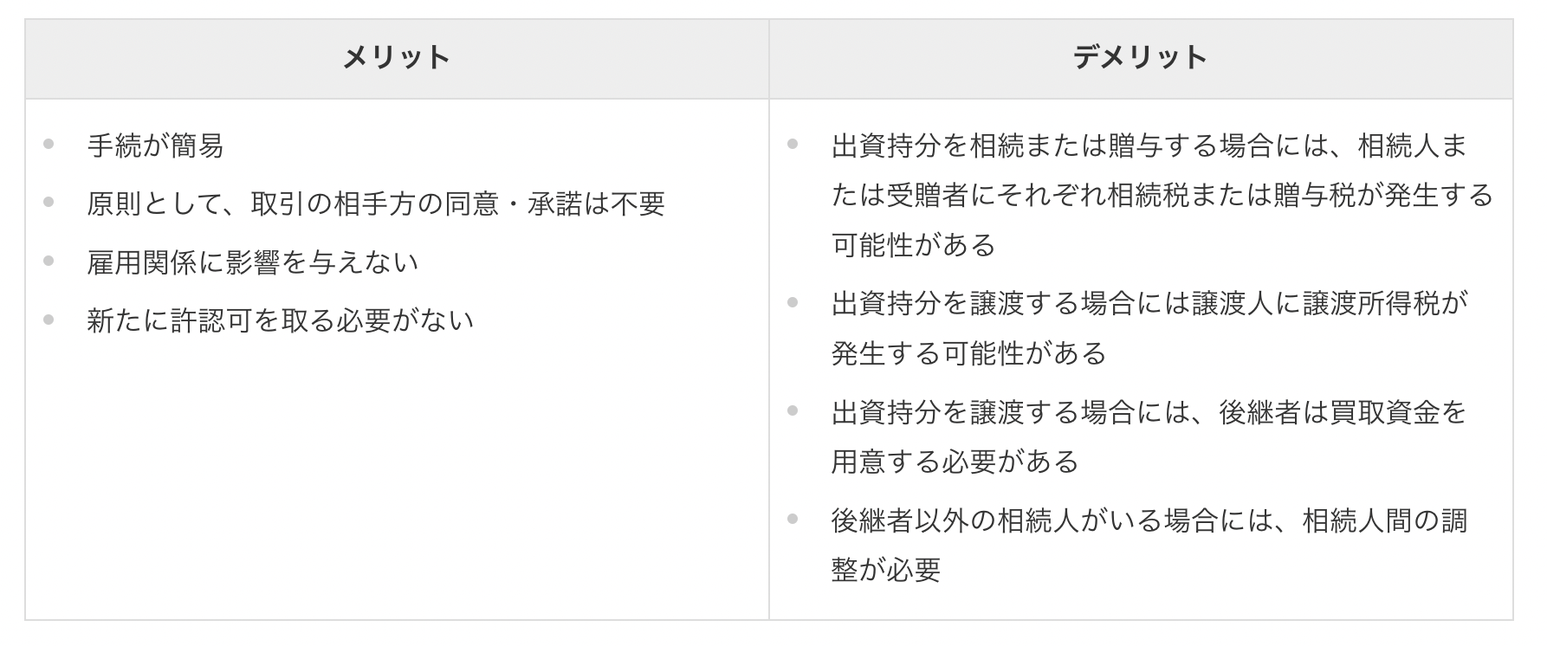
Ⅱ．親族間の事業承継のポイント
①出資持分の移転のメリット・デメリット

Slide 60
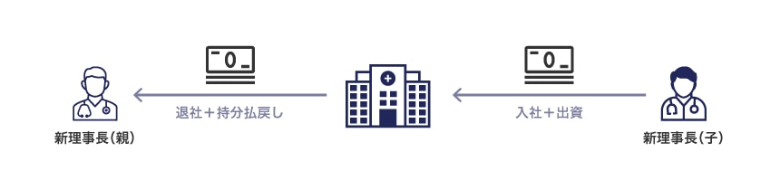
Ⅱ．親族間の事業承継のポイント
②持分の払い戻しの概要
前理事長（親）
前

Slide 61
Ⅱ．親族間の事業承継のポイント
②持分の払い戻しの留意点
① 税務上の留意点
この手法は前理事長と後継者との間で出資持分の移転が行われないため、
相続税、贈与税または譲渡所得税といった税金はかかりません。
しかし譲渡者は、生じた利益について総合課税の配当所得の課税がされます（所得税法25条1項）。
この場合、最高45％（＋復興特別所得税）の所得税が課され得る点に留意が必要です（所得税法89条、東日本大震災からの復興のための施策を実施するために必要な財源の確保に関する特別措置法9条、12条）。
② 社員の入れ替えに係る留意点
持分移転スキームと同様に、社員の入れ替えについて旧社員の協力が必要という点に留意する必要があります。

Slide 62
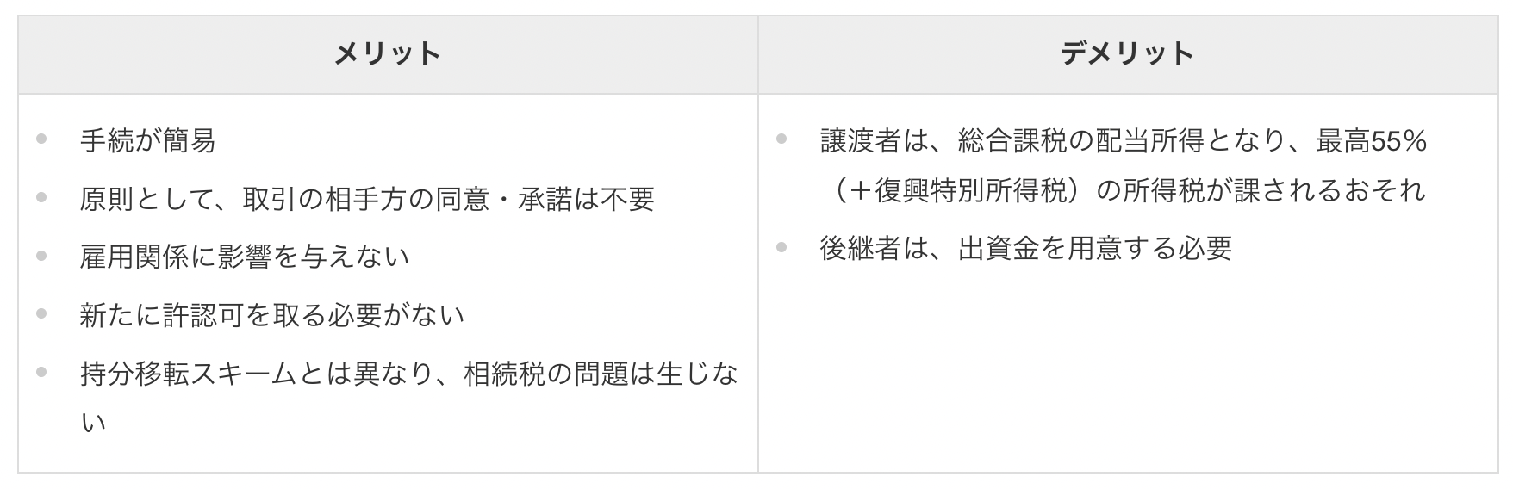
Ⅱ．親族間の事業承継のポイント
②持分の払い戻しのメリット・デメリット

Slide 63

Ⅱ．親族間の事業承継のポイント
③認定医療法人の活用の概要

Slide 64
Ⅱ．親族間の事業承継のポイント
③認定医療法人の活用の概要
認定医療法人とは持分あり医療法人から持分なし医療法人への移行を決定し、
移行計画について厚生労働大臣の認定を受けた医療法人をいいます。
持分あり医療法人が持分なし医療法人に移行する場合、出資持分の放棄および定款変更を行うことになります。
しかし出資持分が放棄されると、他の出資者または医療法人が放棄された出資持分に相当する経済的利益の
贈与を受けたとみなされ、原則として他の出資者または医療法人に贈与税が発生してしまいます。
そこで持分なし医療法人への移行を促進するため、認定医療法人制度が創設されました。
認定医療法人の認定を受けるとかかる贈与税が猶予され、持分なし医療法人への移行後6年経過すると免除されます。
相続が開始されても相続人は担保を提供することにより相続した出資持分に係る相続税が移行期限まで猶予され、
移行期限までに相続人が出資持分の全部を放棄すれば相続税が免除されます。
認定医療法人制度は2020年9月まででしたが、2023年9月まで延長されました。
（良質かつ適切な医療を効率的に提供する体制の確保を推進するための医療法等の一部を改正する
法律14条による医療法改正附則平成18年改正法附則10条の3第5項の改正）。

Slide 65
Ⅱ．親族間の事業承継のポイント
③認定医療法人の活用の留意点
相続税や贈与税の免除を受けるためには出資持分を放棄する必要があります。したがって、出資持分の払戻しは受けられません。
出資持分を放棄すると経営権もなくなると誤解される場合多いですが、
出資持分は残余財産の払戻しを受ける権利に過ぎず、
出資持分を放棄しても経営権は失いません。
また本スキームの場合であっても、社員の入れ替えは必要です。

Slide 66
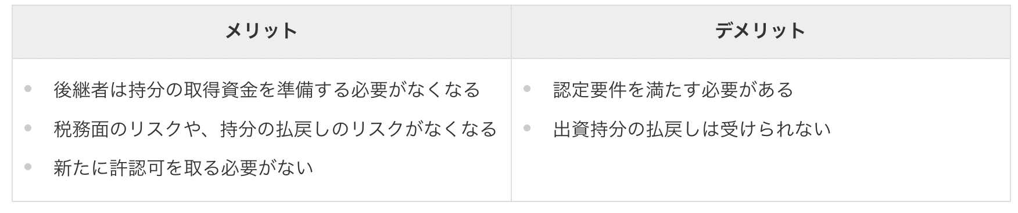
Ⅱ．親族間の事業承継のポイント
③認定医療法人の活用のメリット/デメリット

Slide 67
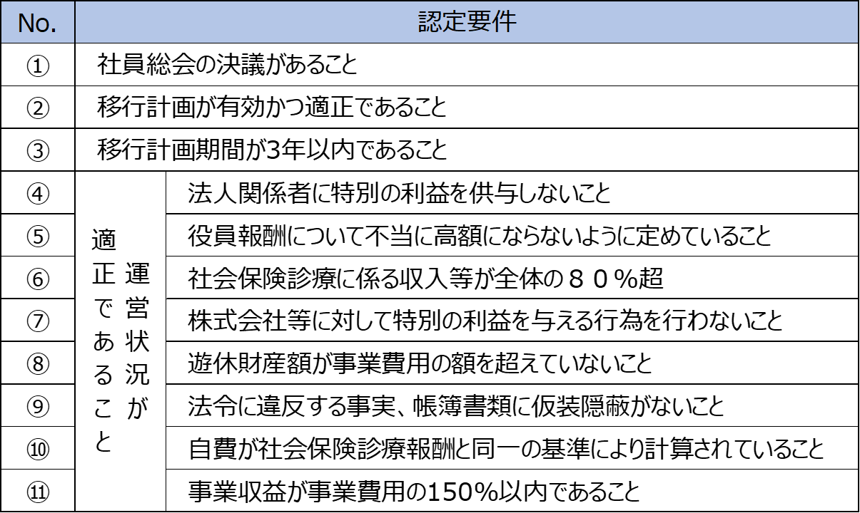
Ⅱ．親族間の事業承継のポイント
③認定医療法人の認定要件について
【6年間の報告義務】（医療法施行規則附則60条5項）
厚生労働大臣へ毎年1回、上記の要件を満たしていること等について
「運営の状況に関する報告書」を提出しなければならない。

Slide 68
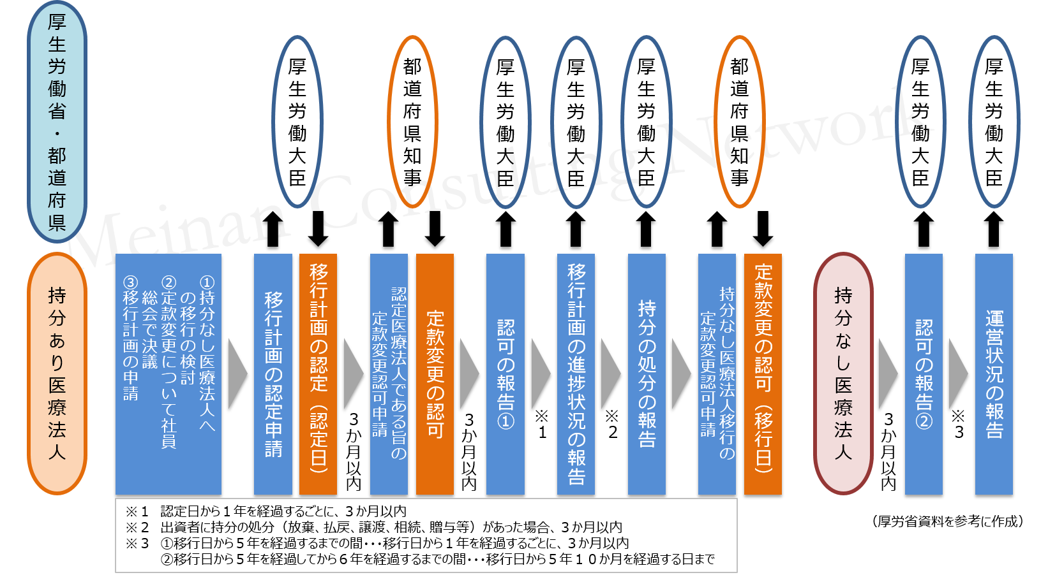
Ⅱ．親族間の事業承継のポイント
③認定医療法人制度・手続きの流れ

Slide 69
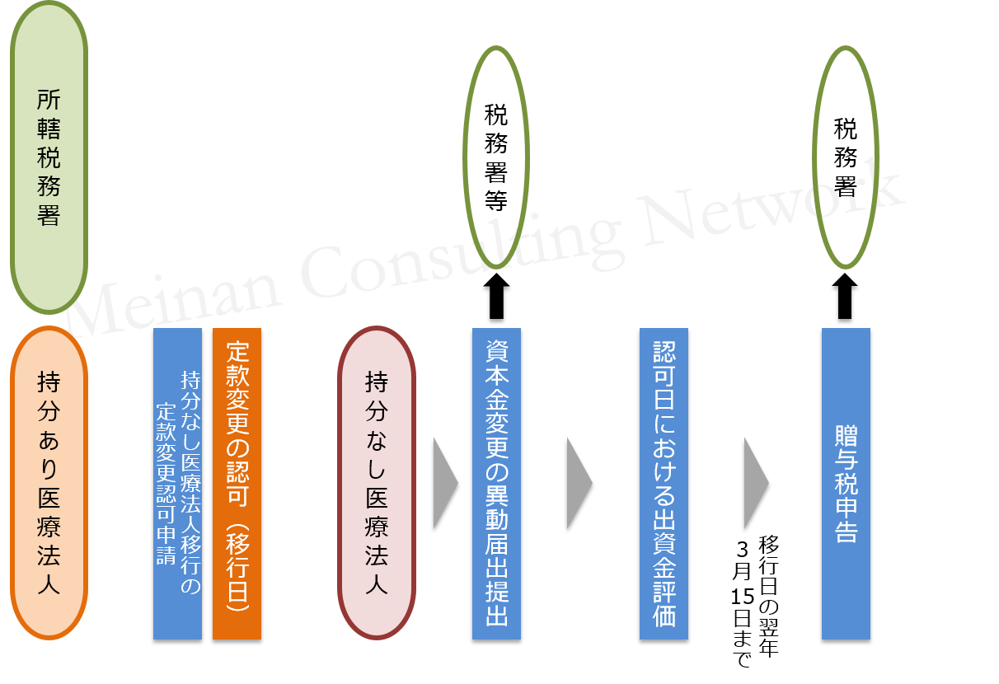
Ⅱ．親族間の事業承継のポイント
③認定医療法人制度・手続きの流れ

Slide 70
家族会議の具体的内容
【第3回】2022年10月30日
持分あり・なし医療法人に関する
家族間の問題共有
ディスカッション
と
現在の税理士への協力要請

Slide 71
家族会議の具体的内容
【第4回】2022年12月24日（Zoom）
コンサルティングレポート
2022年の振り返りと2023年の見通し

Slide 72
家族会議の具体的内容
【第5回】2023年2月16日
父・清二さまの遺言書作成
についてのレクチャー

Slide 73
遺言書作成のプロセスとスケジュール
株式会社ライブリッジ 相続コンサルタント 川口宗治
2023/02/16

Slide 76
遺言書の形式と特徴
自筆証書遺言
公正証書遺言
メリット
メリット
✔いつでも遺言書を残せるスピード感
✔費用がかからない
✔作り直しが容易
✔形式的な誤りが生じにくい
✔家庭裁判所での検認が必要ない
✔改ざんの心配がない
✔原本は公証役場で保管してくれる
デメリット
デメリット
✔書き方を誤ると無効になる
✔家庭裁判所での検認が必要になる
✔自筆できない場合は利用できない
✔滅失・偽造・変造のおそれがある
✔作成に手間と時間がかかる
✔費用が発生する
✔証人２名の立会いが必要
✔存在や内容を秘密にできない
✔作り直しがしにくい

Slide 77
遺言書作成のプロセスとスケジュール
〇〇税理士
M税理士
との協業
O行政書士
財産目録作成
出資持分
の評価
相続税
事前計算
財産の
引継内容の検討
遺言書
作成
家族・関係者間の齟齬のない情報と感情の共有
4月末〜GW明け
5月〜6月中

Slide 78
家族会議の具体的内容
【第6回】2023年4月15日
医療法人〇〇会
の
持分評価について

Slide 79
家族会議の具体的内容
【第7回】2023年5月6日
父・清二さまと母・まゆみさまの
相続税についてのレクチャー
必要な書類について

Slide 80
家族会議の具体的内容
【第8回】2023年7月22日
父・清二さまと母・まゆみさまの
相続税シュミレーション
資料提出

Slide 81
清二さま・まゆみさま
相続税シュミレーション
Ver.1.00
2023/07/22

Slide 82
①相続税シュミレーションの考え方
②今回のシュミレーションの前提条件
③相続税における二次相続という考え方
④相続税の計算方法について
⑤今後の相続税対策の考え方

Slide 83
①相続税シュミレーション
の考え方

Slide 84
相続税シュミレーションの考え方
①法律・法令などは令和5年7月22日現在のものです。
②相続税は亡くなる時期、順番、取得する相続財産の内訳
などによって大きく変動します。
③「相続税の軽減」「取得財産の整合性」「感情面の折り合い」
など、さまざまな要素が変数となります。
④シュミレーションは数回のトライを繰り返すことで
段階的に現実感と完成度を増していきます。
⑤一次相続だけではなく、二次相続も視野に入れたシュミレーション
が重要です。
（代を跨いだトータルの相続税の額を考えるのがベター）
⑥法律・法令は適宜変わります。大幅な変更があるときは
シュミレーションの検証が有効です。

Slide 85
②今回のシュミレーションの
前提条件

Slide 86
今回のシュミレーションの前提条件
・吉田清二さんの相続税のシュミレーションであること
・まゆみさんが全額取得した場合を出しています。
（まずはver.1.00として）
→配偶者の税額軽減（※）を最大限利用するため
・葬儀費用は300万円としています。

Slide 87
③相続税における
二次相続という考え方

Slide 88
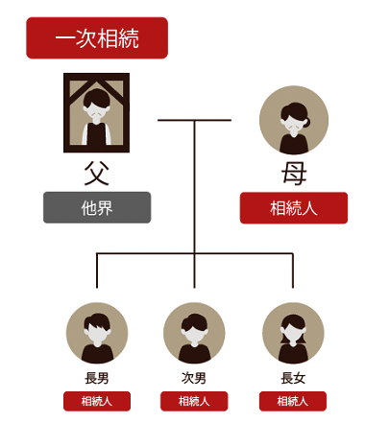
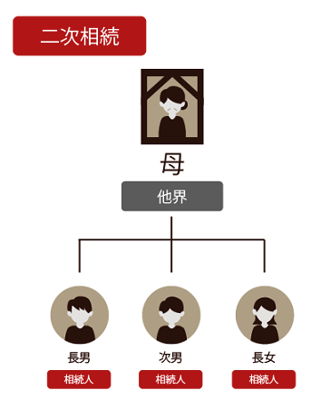
二次相続とは
二次相続とは、一次相続で相続人となった配偶者が亡くなったときに発生する相続のことを指します。
たとえば両親と子ども3人の5人家族の場合、
父がはじめに亡くなり、配偶者の母と子どもたちへ遺産が相続されるのを一次相続、
続いて母が亡くなり子ども達だけへ遺産相続されるのが二次相続です。
二次相続ではすでに配偶者が亡くなっているため、相続税において控除される金額が減り、相続税は大きくなりがちなのが一般的です。

Slide 89
④相続税の計算方法について

Slide 90
①「課税される遺産の総額」を算出します
・3年以内の贈与
・相続時精算課税の贈与
プラスの財産
みなし相続財産
相続税の対象となる財産
マイナスの財産
葬儀費用
非課税財産
課税される遺産の総額
基礎控除
課税される遺産の総額
⇒この部分の財産に対して相続税が課税されます！

Slide 91
②「相続税の総額」の計算をします
課税される遺産の総額
まずは法定相続割合で計算
実際の相続割合とは違っても一旦この計算をします
相続人Ａ
取得金額
相続人Ｂ
取得金額
相続人Ｃ
取得金額
各人の相続税の税率（別表）で再計算
相続税の
総額
相続人Ａ
算出税額
相続人Ｂ
算出税額
相続人Ｃ
算出税額

Slide 92
＜別表＞相続税の速算表（令和5年1月1日現在）
＜各人の取得金額＞
＜税率＞
＜税額控除額＞
1,000万円以下 | 10％ | なし
3,000万円以下 | 15％ | 50万円
5,000万円以下 | 20％ | 200万円
1億円以下 | 30％ | 700万円
2億円以下 | 40％ | 1,700万円
３億円以下 | 45％ | 2,700万円
6億円以下 | 50％ | 4,200万円
6億円以上 | 55％ | 7,200万円

Slide 93
③各相続人の納税額の算出
相続税の総額
実際の取得割合で按分
相続人Ａ
納税額
相続人Ｂ
納税額
相続人Ｃ
納税額

Slide 94
④税額控除の適用⇒実際の納税額が決定
配偶者の 税額軽減 | 実際に取得した財産が1億6千万円か配偶者の法定相続分相当額のどちらか多い金額までは配偶者に相続税はかかりません。ただし、相続税の申告書に必要書類を添えて提出する必要があります。
支払い済みの贈与税 | 相続税の課税対象となる「相続開始前３年以内に贈与された財産」に対する支払い済みの贈与税分を控除できます。また相続税精算課税制度を利用した場合の支払い済みの贈与税額分を控除できます。
未成年者控除 | 相続人が未成年のときは、 10万円×20歳までの年数 が控除されます。
障害者控除 | 相続人が85歳未満の障害者の場合、 10万円（特別障害者の場合20万円）×85歳までの年数 が控除されます。

Slide 95
⑤今後の相続税対策について

Slide 96
相続税の対策は２つの側面で考える
節税
納税
資金
①どの財産を、誰が相続するかを決める
②生前に贈与することも検討
（相続時精算課税制度も視野に入れる）
③養子縁組の可能性
など
①相続財産のうち現金の割合を高める
→不動産の現金化など
②法人の死亡退職金の検証
③生命保険の活用
など

Slide 97
家族会議の具体的内容
【第9回】2023年9月23日（Zoom）
①相続税を最小化する方法
②「持分あり」を続けるか？
「持分なし」に移行するか？
③清二様の遺言書作成について

Slide 98
家族会議の具体的内容
【第10回】2023年10月15日
相続税減税のための対策案
についてのディスカッション

Slide 99
「家族会議支援」
の準備と運営

Slide 100
家族会議の準備・運営
・目的を伝える（家族へのお手紙を出す、など）
・日程調整（お盆、年末年始、連休、週末など）
・資料作り
・当日の司会進行
・着地点の明確化
・今後のアクションプランを決定
・レポート作成＆提出

Slide 101
家族会議で使用する
資料（例）

Slide 102
◯◯家の家族会議
（××子さまの相続対策の備えについて）
2018年◯月
相続診断士 川口宗治

Slide 103
・自己紹介
・川口より今回の趣旨説明
・××子さまより一言
・◯◯家の相続をめぐる現状について（川口）
・長男さま、長女さま、次女さまより感想をいただく
・フリーディスカッション
・質疑応答

Slide 104
××子さん名義の資産
①銀行預金 普通預金４行
定期預金８本
②有価証券 なし
③不動産 なし
④生命保険 なし

Slide 105
××子さん名義の銀行預金
【普通預金】
①JA◯◯ ××支店 ⇒ 1,896,607円
②◯◯農協１ ××支店 ⇒ 10,678,585円
③◯◯農協２ ××支店 ⇒ 4,753,879円
④◯◯県信用組合 ××支店 ⇒ 1,604,232円
【定期預金】
① ◯◯農協１ ××支店 ⇒ 2,000,000円
② ◯◯農協２ ××支店 ⇒ 2,000,000円
③ ◯◯農協３ ××支店 ⇒ 2,000,000円
④ ◯◯農協４ ××支店 ⇒ 2,000,000円
⑤ ◯◯農協５ ××支店 ⇒ 2,000,000円
⑥◯◯農協６ ××支店 ⇒ 5,043,584円
⑦◯◯県信用組合××支店 ⇒ 5,500,000円
⑧◯◯県信用組合××支店 ⇒ 5,500,000円
合計 44,976,887円

Slide 106
相続税の概算
××子様名義の資産
【合計】 44,976,887円（≒約4,500万円）
4,500万円ー4,800万円（基礎控除）＝ー300万円（←相続税が課税される総額）
【結論】 現状では相続税は¥０−と考えられます。

Slide 107
検討事項① 今後の××子さまの財産管理について
（例 医療費や介護費の支払い等も含む）

Slide 108
検討事項② 未登記の不動産の名義変更について

Slide 109
検討事項③ ××子さまの遺産の引き継ぎについて

Slide 110
memo

Slide 111
「家族会議支援」
を体験してみよう！

Slide 112
家族会議支援を体験してみよう！
・クリーニング店（個人事業）
・アパート２棟経営
・三男と二人暮らし
・財産は自宅不動産と
現金500万円程度
・長男と次男はサラリーマン
・三男がアパート経営を手伝っている
相談者
父：76歳
母：74歳
三男：37歳（独身）
次男：42歳
長男：45歳
10歳
13歳
16歳
18歳

Slide 113
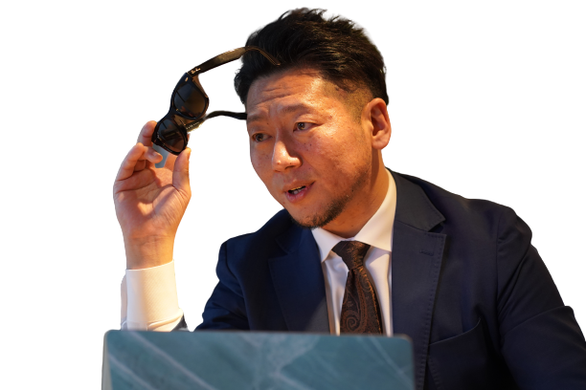
まとめ

